Slide 1
نام استاد: جناب آقای دکتر احسان شهیر
نام دانشجو: نفیسه نوری
عنوان درس: رفتارشناسی فرهنگی ایرانیان
موضوع: پاویون کشور هند در expo 2020

Slide 2
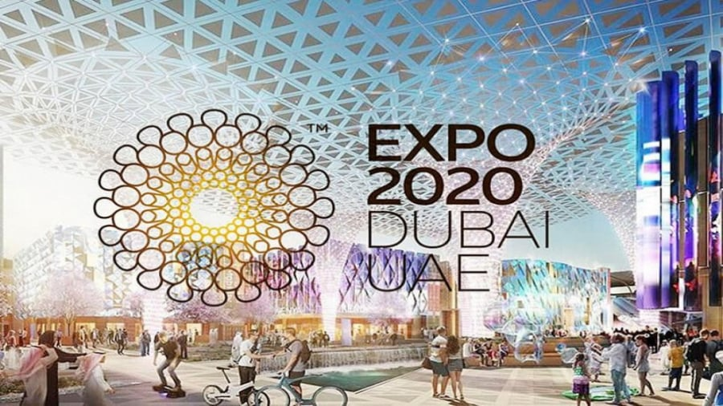
نام: پاویون هند در اکسپو دبی ۲۰۲۰، India Pavilion Dubai Expo 2020
معمار: CP Kukreja
مکان: دبی، امارات متحده عربی، UAE/ منطقه فرصت مساحت: ۸۷۵۰ مترمربع

Slide 3
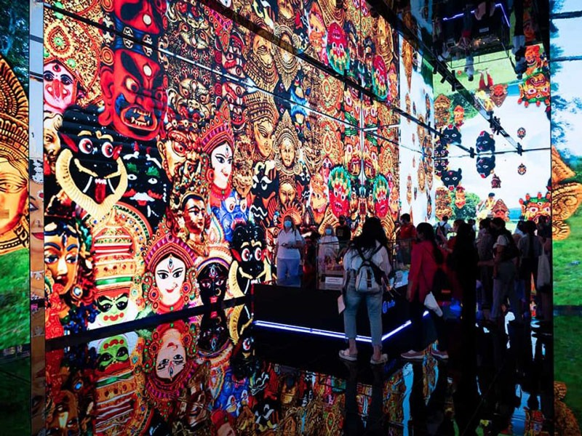
پاویون هند در اکسپو ۲۰۲۰ با موضوع بازبودن، فرصت و رشد، ظاهر شد. این پاویون اشاره‌ای به جشن ۷۵ ساله استقلال هند داشت.
این پاویون به ۱۱ موضوع کلیدی؛ آب‌وهوا، تنوع‌زیستی، فضا، توسعه شهری و روستایی، بردباری و فراگیری، جشن طلایی، دانش و یادگیری، سفر و اتصال، اهداف جهانی، سلامت و تندرستی، کشاورزی و مواد غذایی پرداخت.

Slide 4
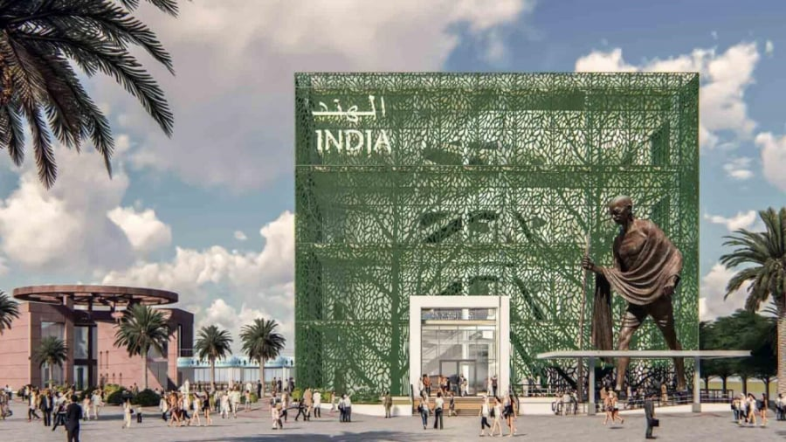
این غرفه که یک شگفتی فناوری بود، نه تنها فرهنگ و گذشته پر جنب و جوش هند را به تصویر کشید، بلکه قابلیت ها و فرصت هایی را به عنوان یک مرکز اقتصادی جهانی برای سرمایه گذاران داخلی و خارجی ارائه و به تصویر کشید. غرفه هند شامل مشارکت چندین ایالت هندی بود که فرهنگ، سنت‌ها و فرصت‌های تجاری فوق‌العاده خود را در کنار بزرگترین گروه‌های شرکتی و شرکت‌های بخش عمومی هند به نمایش گذاشتند.

Slide 5
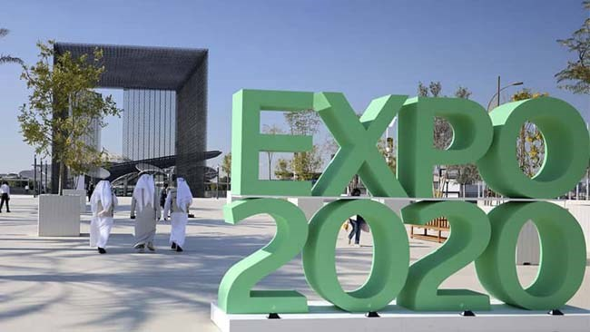
این پاویون توسط Kukreja طراحی شده و به بازآفرینی گذشته، حال و آینده هند در یک نمایش ۳۶۰ درجه پرداخت. پاویون نمایش گسترده‌ای از فرصت‌های هند بود و محتوای پویا با منوهای صفحه لمس درخواستی مدیریت می‌شدند. سیستم‌های واقعیت افزوده سه‌بعدی در طبقات قرار داشت.
پاویون هند میزبان فعالیت‌های تجاری بود. این پاویون یک پلتفرم بین‌المللی به معنای توسعه طرحی بود که گفت‌وگوی معنادار بین جنبه‌های محسوس و ناملموس فرم ساخته شده را ایجاد می‌کرد. در این پاویون پیشرفت‌های کشور در بخش‌های؛ سلامت، یوگا، آیورودا و سیستم پزشکی بیان می‌شد.

Slide 6
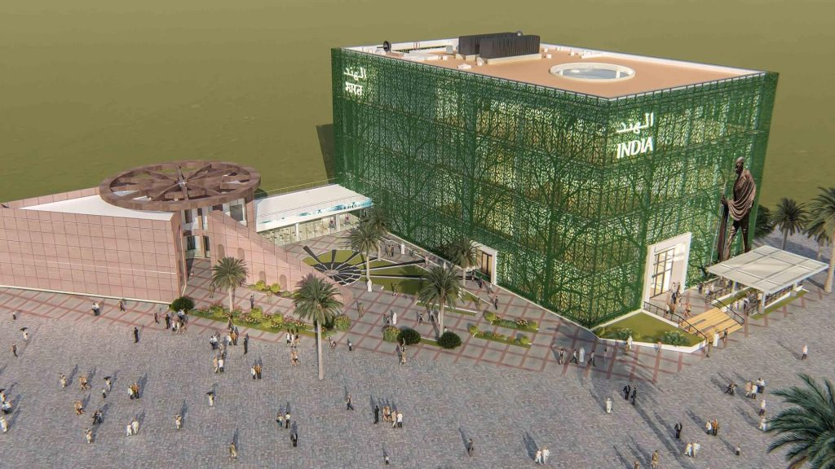
مساحت کل پاویون هندوستان ۸۷۵۰ مترمربع بود و کف‌های آینه‌کاری شده و پیش‌نمایش فراگیر LED را شامل می‌شد. حضور در این پاویون تجربه یک پیاده‌روی منحصربه‌فرد است که فضا، هنر، گردشگری و فرهنگ را تلفیق کرد. پاویون در ۴ طبقه و با ماسه و سنگ ایجاد شد. افراد پس از ورود به پاویون وارد یک تونل شده که برنامه‌های فضایی هند را نمایش می‌داد و از افراد پذیرایی می‌شد. سه ‌طبقه بالای بنا، کاوشی در فرهنگ و روابط دو جانبه این کشور با امارات بود.

Slide 7
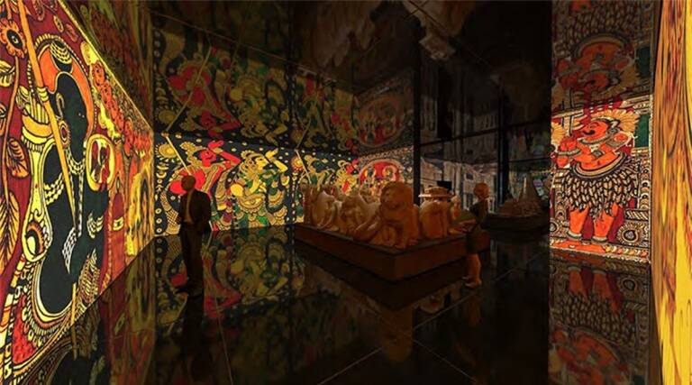
این غرفه تنوع فرهنگی کشور، گنجینه های باستانی، دستاوردها و فرصت های پیشگام با استفاده از آخرین فناوری ها را به نمایش گذاشت. غرفه هند، یکی از بزرگترین غرفه های نمایشگاه اکسپو 2020 دبی، دارای نمای جنبشی نوآورانه ای بود که از 600 بلوک رنگی مجزا تشکیل شده بود. این به عنوان موزاییکی از پانل های دوار ساخته شد که موضوعات مختلف را در حین چرخش بر روی محور خود به تصویر می کشید. این نشان دهنده موضوع "هند در حال حرکت" است و ترکیبی منحصر به فرد از میراث غنی و پیشرفت فناوری کشور هند بود.

Slide 8
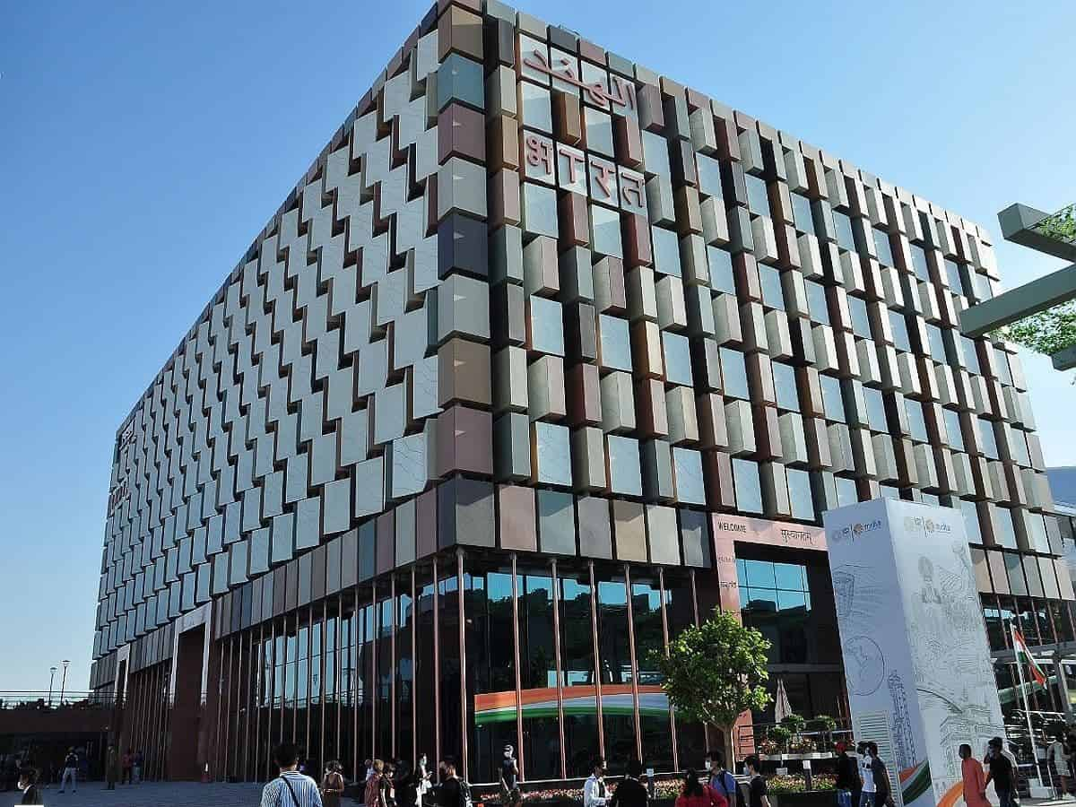
کل ساختمان چهار طبقه به دو قسمت تقسیم شده بود. این مناطق بر اساس 11 موضوع اصلی - اقلیم و تنوع زیستی، فضا، توسعه شهری و روستایی، بردباری و فراگیری، جشن طلایی، دانش و یادگیری، سفر و اتصال، اهداف جهانی، سلامت و رفاه، کشاورزی-غذا و معیشت، و آب شناسایی شدند.

Slide 9
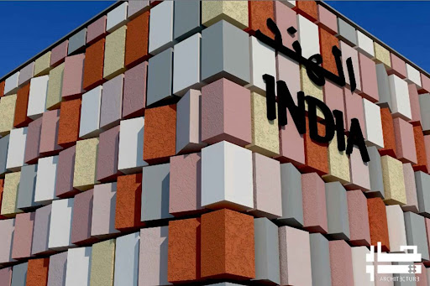
نمای پاویون هند برجسته و جعبه‌ مانند بود که از ۶۰۰ بلوک مجزا ایجاد شده بود که نمونه یک معماری جنبشی بوده و معرف هند به ‌عنوان یک کشور مستقل بود. این پانل‌های چرخشی ۷۵ داستان از تاریخ و فرهنگ هند را روایت می‌کردند. در طول روز نماها الگوهای متحرک مختلف برای جشن ۷۵ ساله استقلال این کشور ارائه می‌دادند و هر هفته این الگوها به شکل سه داستان از ۲۵ موضوع فرعی روایت می‌شدند. نما در شب به نمایشی پرجنب‌وجوش می‌پرداخت.

Slide 10

لوگوی ویژه طراحی شده برای مشارکت هند برای ارائه یک تجربه برند جهانی جدید و جامع برای شرکت هند در اکسپو 2020 دبی ایجاد شد. شکل دایره ای نشان دهنده اتحاد، تعهد و اجتماع است که ستون های مرکزی هند را تشکیل می داد. این نشان‌دهنده تداوم و چرخه‌های زندگی در حال تحول یکی از پر جنب و جوش‌ترین دموکراسی‌های جهان و مراکز تجاری با سریع‌ترین رشد است. طراحی لوگو چاکرا (چرخ) را نشان می داد که قدرت، شجاعت و حرکت پیشرو را منعکس می کند. رنگ ها از پرچم هند گرفته شده است که رنگ زعفرانی نماد قدرت و شجاعت است. سفید نشان دهنده صلح و حقیقت است. سبز نشان دهنده باروری، رشد و شادی است.

Slide 11
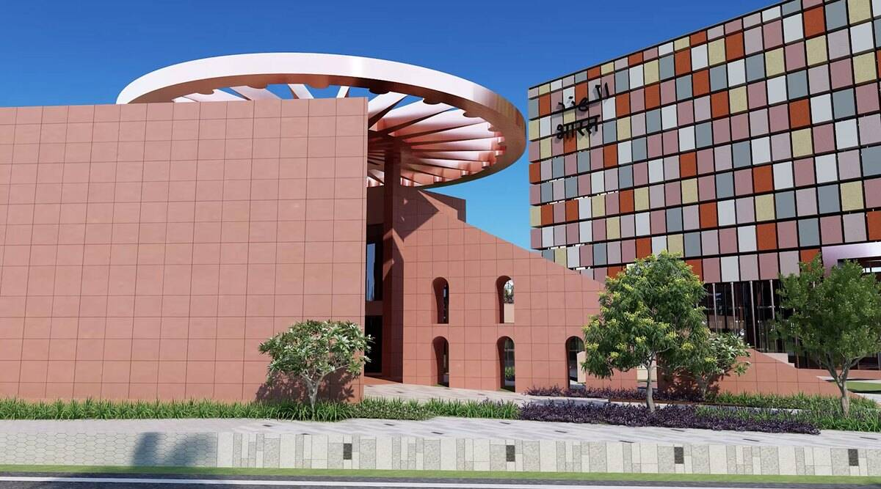
Kukreja معمار اصلی پاویون هند در اکسپو بود. هدف از طراحی این پاویون، خلق تجربه‌ای بود که گذشته، حال و آینده هند را در یک قاب معماری به نمایش بگذارد. او در مصاحبه‌ای گفته بود: "ما می‌خواستیم بنایی طراحی کنیم که هم‌زمان داستان هزاران سال تاریخ، تنوع فرهنگی بی‌نظیر، و پیشرفت‌های مدرن هند را روایت کند. او در طراحی این پاویون، از مفهوم "معماری جنبشی" بهره گرفت؛ بدین معنا که نما بتواند متحرک باشد و به‌گونه‌ای طراحی شود که بتواند داستان‌گویی کند.

Slide 12
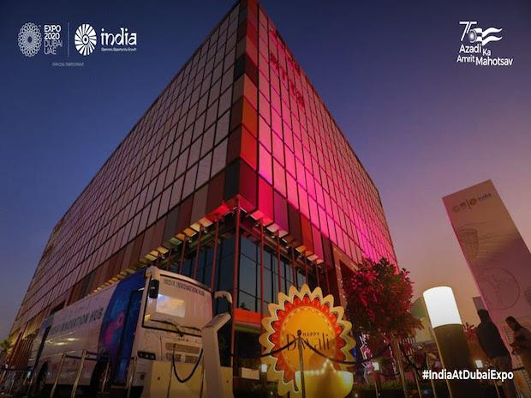
یکی دیگر از جنبه‌های مهمی که در طراحی این پاویون مدنظر بوده، پایداری است.معمار پروژه بر این باور بود که معماری معاصر نباید فقط به زیبایی ظاهری بسنده کند، بلکه باید پاسخگوی چالش‌های زیست‌محیطی و اقلیمی نیز باشد. از این رو، مصالح مورد استفاده در پاویون قابل بازیافت بودند و ساختمان به گونه‌ای طراحی شده بود که پس از پایان اکسپو نیز بتواند به عنوان یک فضای فرهنگی یا نمایشگاهی مورد استفاده قرار گیرد

Slide 13
با سپاس از همراهی شما

